Slide 1




Slide 2
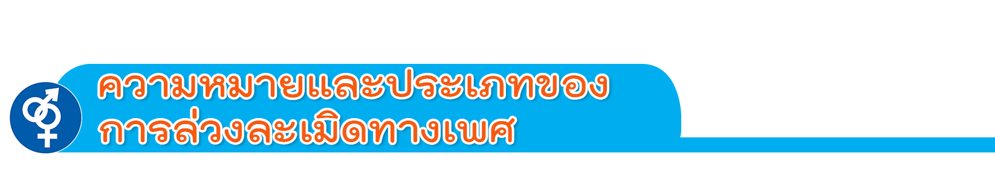




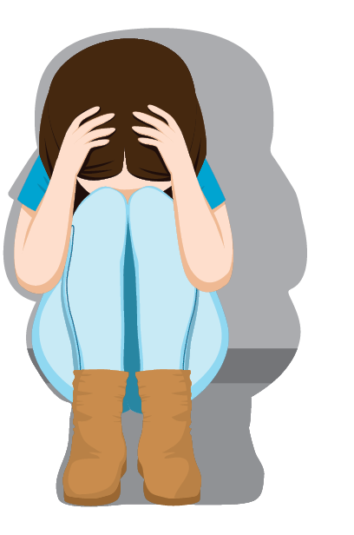




การล่วงละเมิดทางเพศ หรือความรุนแรงทางเพศ หมายถึง การกระทำหรือการพูดเกี่ยวกับเรื่องทางเพศที่ลามกอนาจาร หรือการแสดงออกทางเพศต่อผู้อื่นโดยบุคคลนั้นไม่ยินยอมมีหลากหลายรูปแบบ ได้แก่
การคุกคามทางเพศโดยไม่มีการสัมผัส
การละเมิดทางเพศโดยการสัมผัส ไม่มีการสอดใส
การพยายามขืนใจ ปลุกปลํ้า
เพื่อจะร่วมเพศ
การข่มขืน

Slide 3


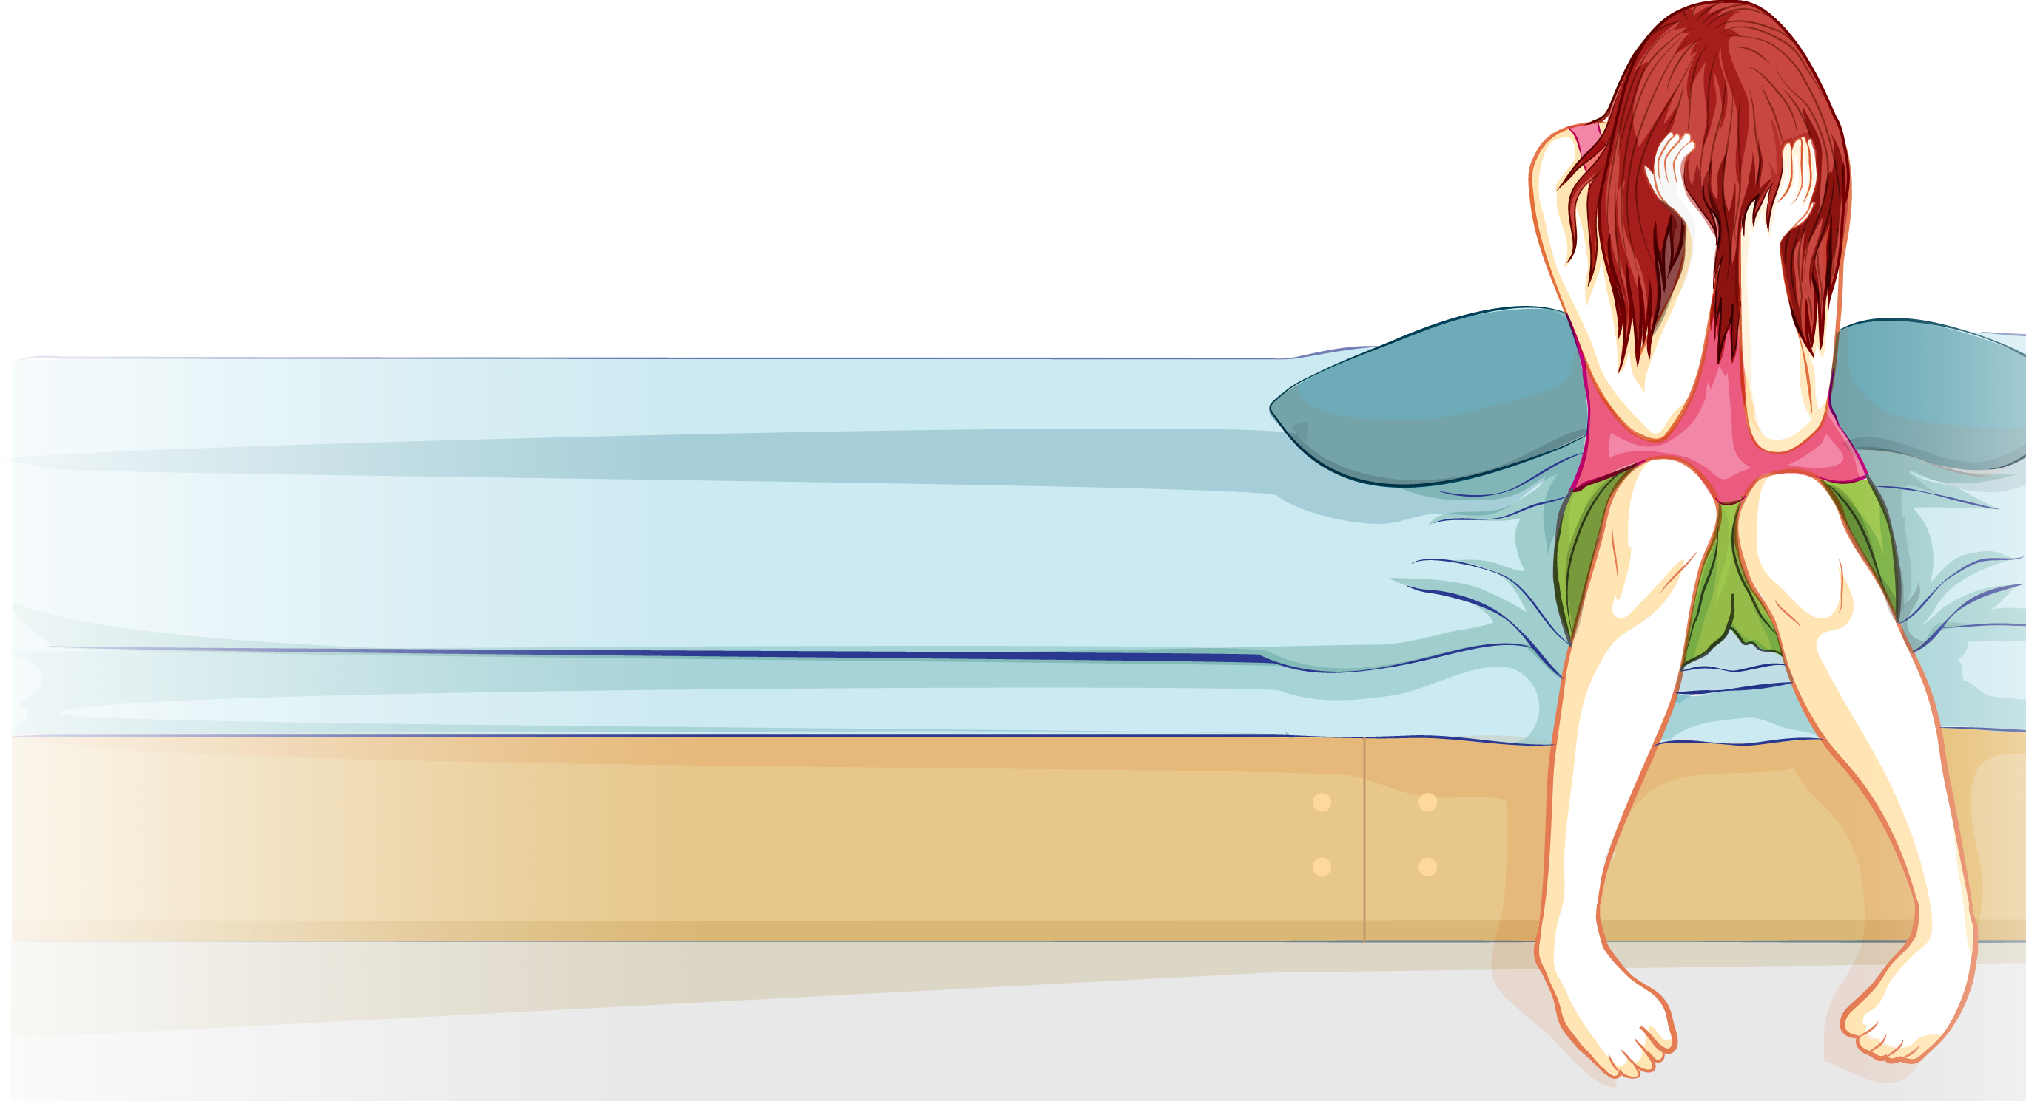
ความรุนแรงด้วยเหตุแห่งเพศ หมายถึง การกระทำ การพูด หรือการแสดงออกอย่างรุนแรง หรือการเลือกปฏิบัติต่อผู้อื่น เนื่องจากผู้ที่กระทำมีความรังเกียจเหยียดหยามผู้ถูกกระทำด้วยสาเหตุจากความชอบหรือแสดงออกทางเพศ หรือบุคคลนั้นมีเพศวิถีแตกต่างจากตน เช่น มีความชอบเพศเดียวกัน และมีการแสดงออกทางเพศไม่ตรงกับเพศโดยกำเนิด ด้วยการใช้วาจาด่าทอ ดูหมิ่น หรือการไม่รับผู้มีความหลากหลายทางเพศเข้าทำงาน

Slide 4
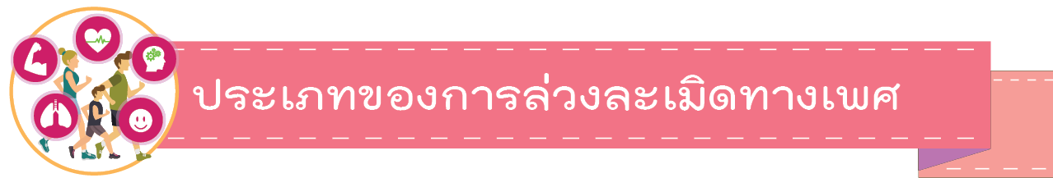

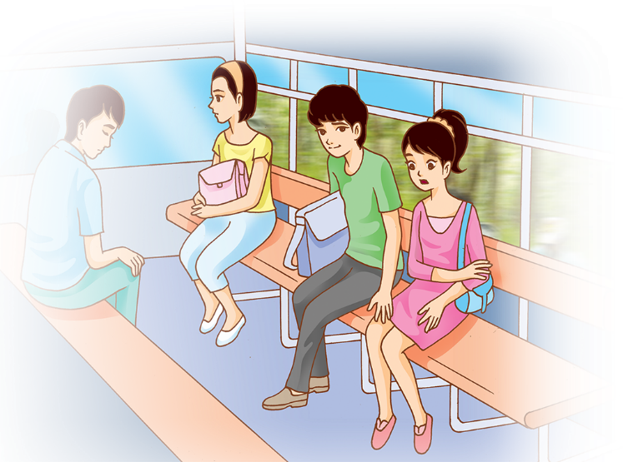


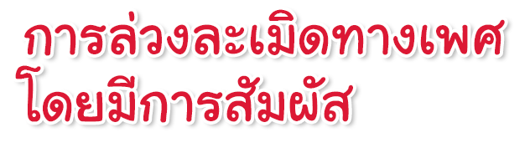
การล่วงละเมิดทางเพศที่พบอยู่ในสังคมแบ่งได้เป็น 2 ประเภท ดังนี้
การกระทำทางคำพูด
การกระทำที่
ไม่ถูกเนื้อต้องตัว

Slide 5
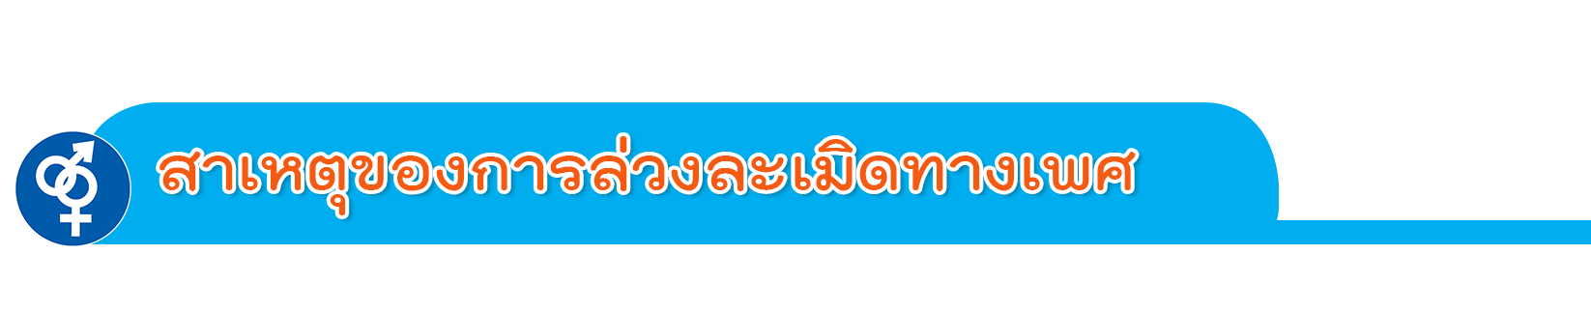
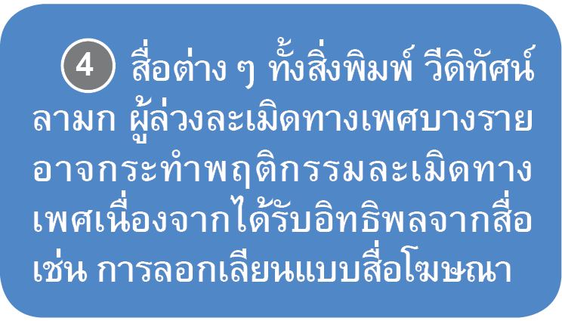
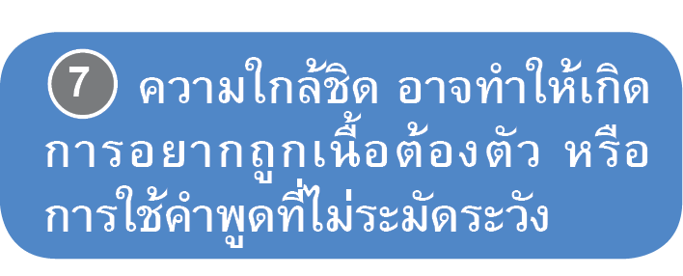
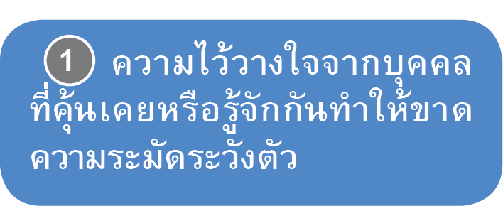
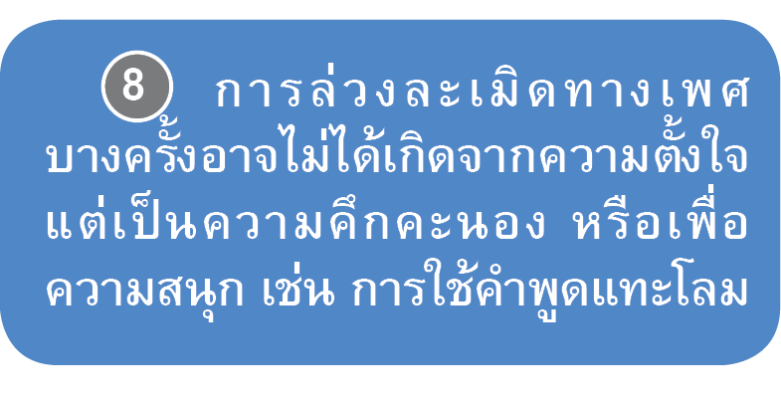
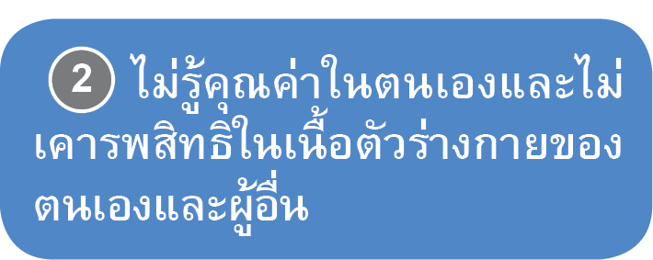
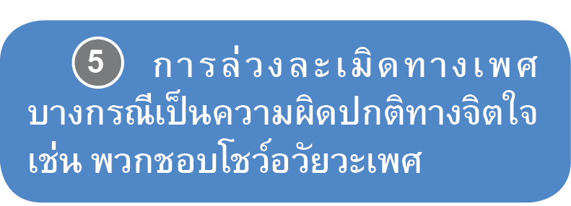
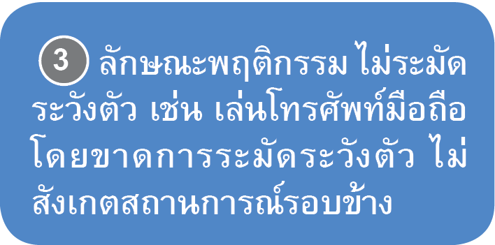
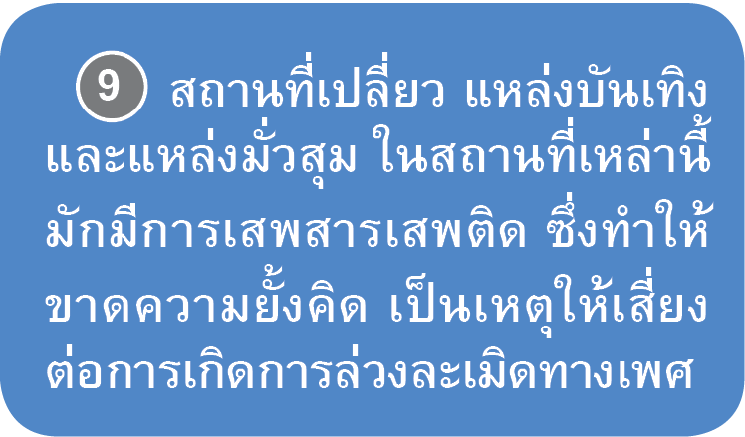
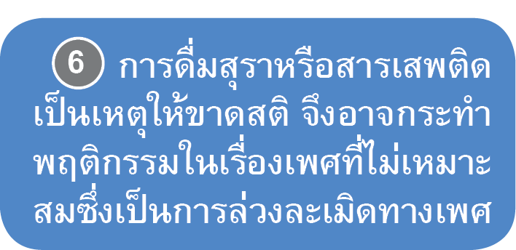
การล่วงละเมิดทางเพศ อาจเกิดจากหลายสาเหตุดังต่อไปนี้

Slide 6
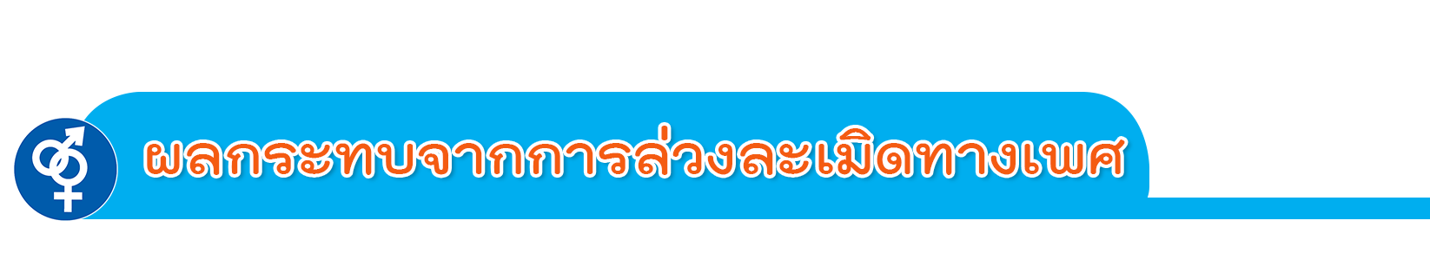






การล่วงละเมิดทางเพศสามารถเกิดขึ้นได้กับบุคคลทุกเพศ ทุกวัย การล่วงละเมิดทางเพศ ก่อให้เกิดผลกระทบทั้งทางร่างกาย จิตใจ และสังคมของบุคคลเหล่านั้น ได้แก่

Slide 7

การล่วงละเมิดทางเพศถือเป็นการละเมิดสิทธิมนุษยชน
สิทธิมนุษยชน หมายความว่า ศักดิ์ศรีความเป็นมนุษย์ สิทธิ เสรีภาพ และความเสมอภาคของบุคคล บรรดาที่ได้รับการรับรองหรือคุ้มครองตามรัฐธรรมนูญ ตามกฎหมาย หรือตามหนังสือสัญญา ที่ประเทศไทยเป็นภาคีและมีพันธกรณีที่จะต้องปฏิบัติตาม โดยไม่คำนึงถึงฐานะ ตำแหน่งทางสังคม เชื้อชาติ ศาสนา เพศ อายุ ความเชื่อทางการเมือง
สิทธิทางเพศ คือการที่บุคคลมีสิทธิที่จะตัดสินใจในเรื่องเพศของตน เป็นสิทธิที่ผู้อื่นต้องยอมรับและเคารพ โดยไม่กระทำหรือแสดงออกทางเพศ
ที่ทำให้ตนเองหรือผู้อื่นได้รับความเดือดร้อน

Slide 8
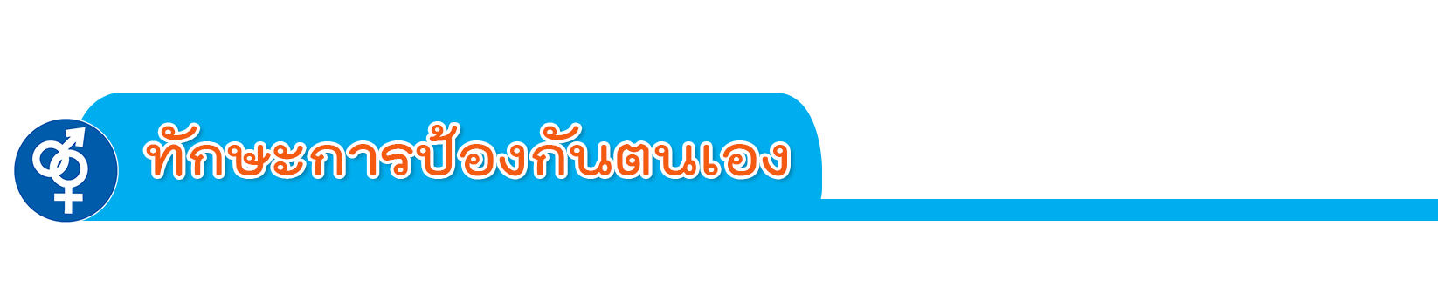
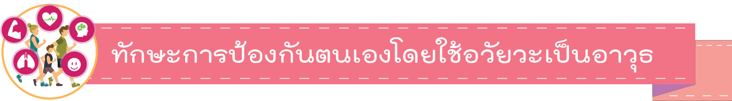
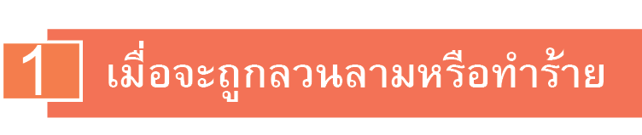
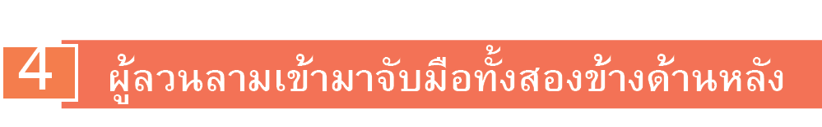
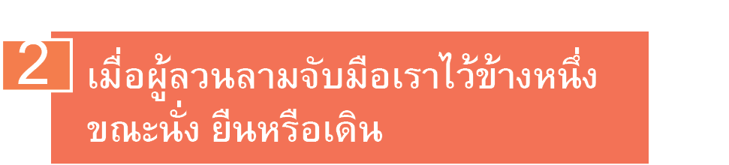
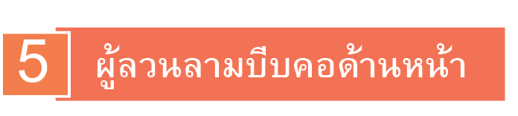

การใช้ทักษะการป้องกันตนเองโดยใช้อวัยวะเป็นอาวุธและการใช้ทักษะต่างๆ เช่น การปฏิเสธ การต่อรอง การตัดสินใจ และการขอความช่วยเหลือ

Slide 9

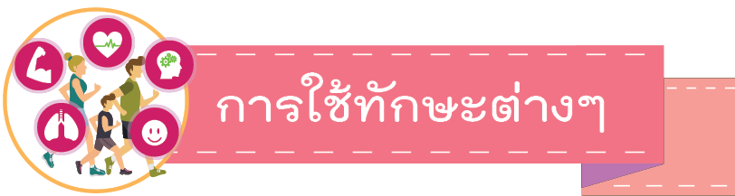







ตั้งสติ และรีบแจ้งเหตุการณ์ที่เกิดขึ้นแก่พ่อแม่ ผู้ปกครอง ครูทันที
ไปพบแพทย์เพื่อตรวจร่างกายภายในช่วงเวลา 24 ชั่วโมงหลังเกิดเหตุ
จดจำรูปพรรณสัณฐานที่เด่นชัดของคนร้ายให้ได้มากที่สุด
ไปแจ้งความเพื่อจะได้นำตัวผู้กระทำผิดมาลงโทษ

Slide 10


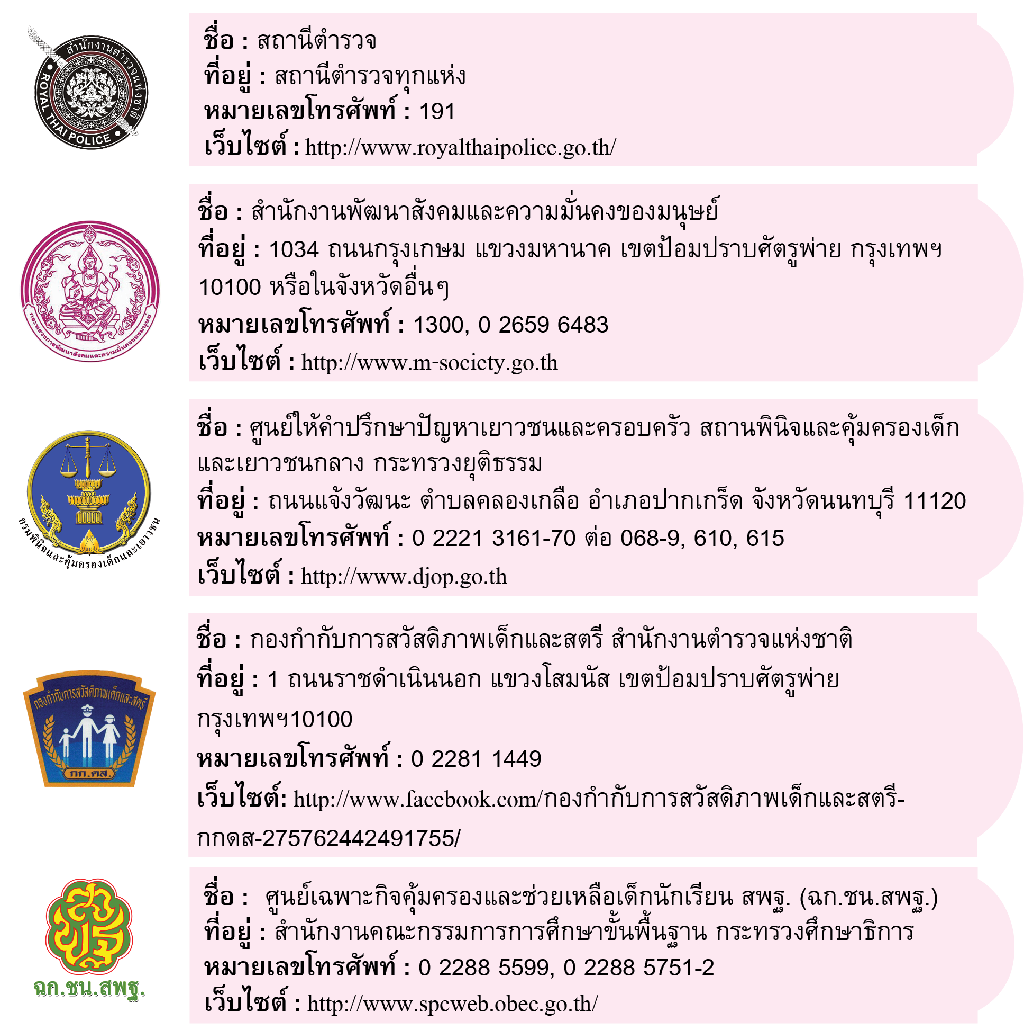
ในปัจจุบันมีหน่วยงานที่ให้ความช่วยเหลือผู้ได้รับผลกระทบจากการล่วงละเมิดทางเพศเป็นจำนวนมากทั้งที่เป็นหน่วยงานของรัฐบาลและเอกชน เช่น

Slide 12

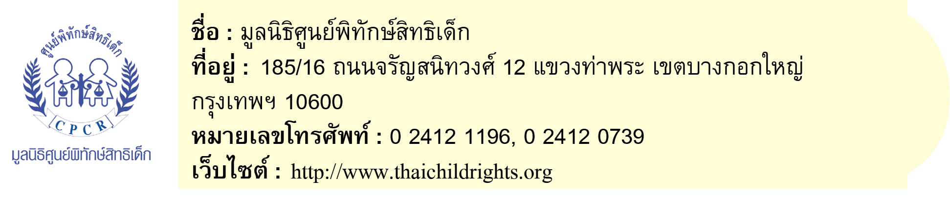
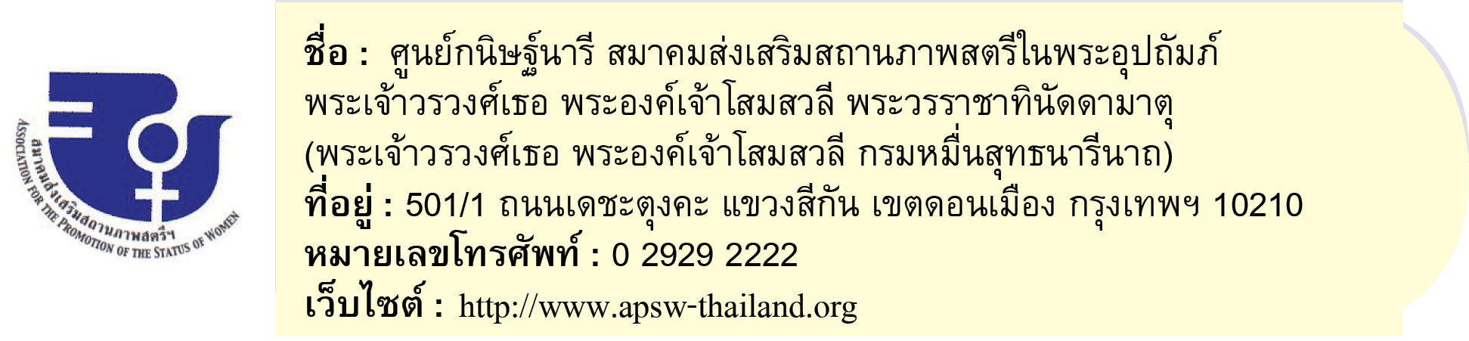

Slide 13
